Slide 1
Oodin version 4.2 yhteenveto

Slide 2
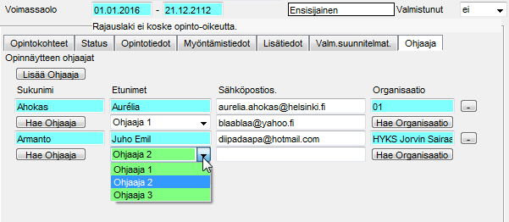
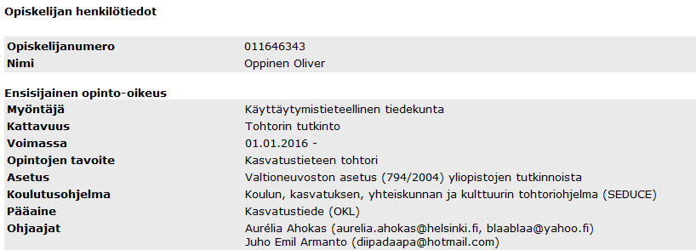
WinOodi
Ohjaaja-välilehdelle uusi pudotusvalikko Ohjaajan status
Opinto-oikeuden käsittely -näytön Ohjaaja-välilehdelle mahdollisuus tallentaa ohjaajan status (Ohjaaja1, Ohjaaja2 tai Ohjaaja3) (Ohjaajatiedot ovat opinto-oikeuskohtaisia, voidaan tarvittaessa tallentaa myös esim. maisterioikeudelle graduohjaajat)
Vain yksi ohjaaja voi olla statukseltaan Ohjaaja1.
Ohjaajatieto näkyy myös opiskelijan henkilötiedoissa WebOodin kautta.
Lisäksi kasvatettu ohjaajan organisaatiokenttä 40:stä merkistä 100:n.

Slide 3
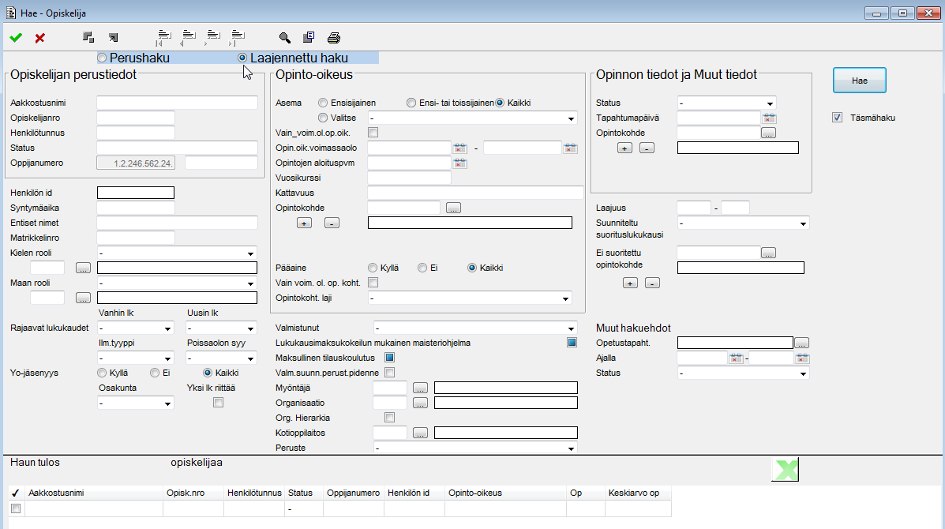
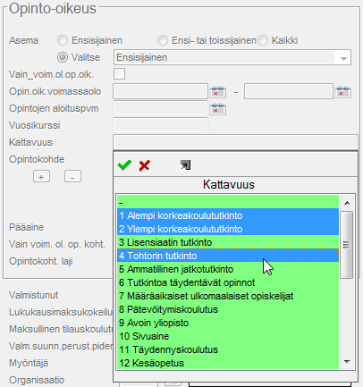
Hae – Opiskelija -näytön kokonaisuudistus
Mm. Uusi asettelu, Perushaku ja Laajennettu haku, Poistettu turhia kenttiä, Lisätty Ei suoritettu -haku, Lisätty kalenterinäkymiä, Mahdollisuus hakea valitsemalla pudotusvalikoista useita vaihtoehtoja samanaikaisesti, Mahdollisuus muodostaa tiedoista Excel-tiedosto. (Näytön toiminnoista lisää omassa ohjeessaan.)

Slide 4
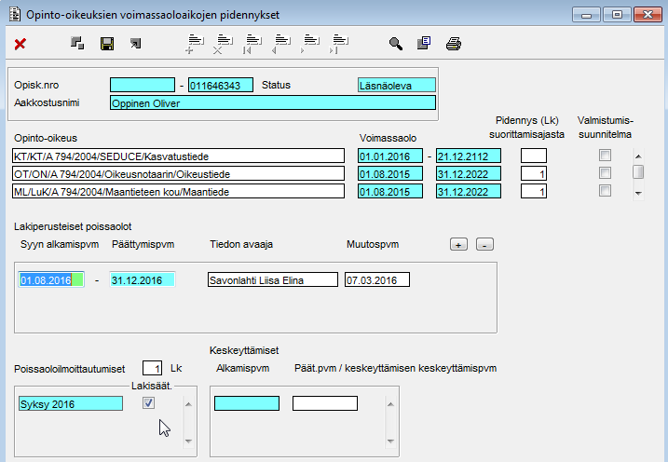
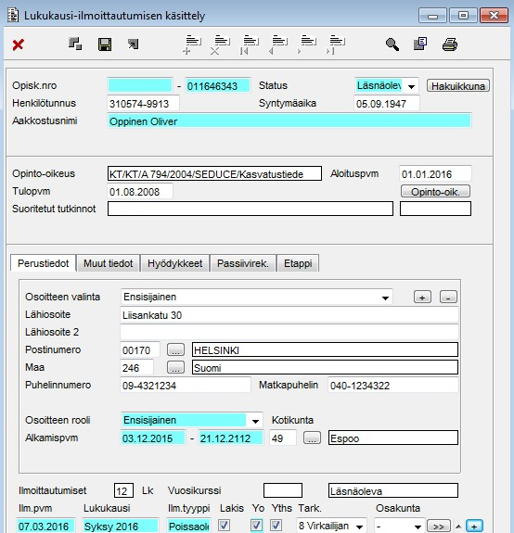
Lakisääteisten poissaolojen merkkaaminen ja vaikutukset Oodissa
Lakisääteisten poissaolojen merkitsemistapaa muutetaan 1.8.2016 alkaen Oodissa niin, että kyseessä on oikeasti lukukausikohtainen tieto, joka edellyttää opiskelijalta poissaolevaksi ilmoittautumista.
Pidennykset:

Slide 5
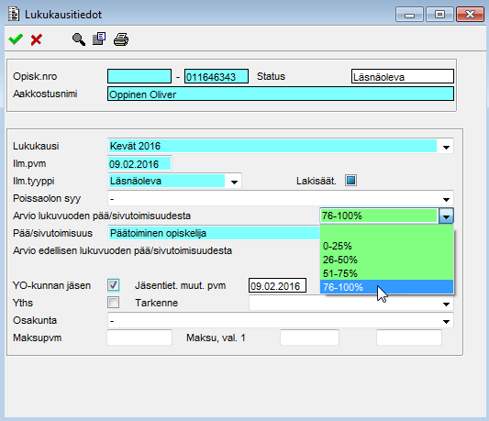
Merkistömuutokseen liittyviä korjauksia (esim. š-merkki löytyy nyt myös organisaatiotiedoista)
Koodistomuutoksia VIRTA-tiedontuotannon tarpeisiin.
Pää/sivutoimisuusprosenttien syöttöä helpottavat automaatiot Lukukausitiedot-ikkunassa.
Arvioon ei voi enää tallentaa ristiriitaista prosenttitietoa ja Pää/sivutoimisuustietoa ja WinOodi päättelee tiedon prosenteista automaattisesti.

Slide 6
WebOodi
Korjattu: Palauteyhteenvedon muodostuminen (myös suurella määrällä opetustapahtumia). Huom! Koneelta poistettava vanha makro ja tallennettava uusi.
Lisätty WebOodin opetustapahtuman osallistujalistaan (excel) tyhjä sarake "suorituskieli”
Korjattu: Viestin lähetys opetustapahtuman osallistujalistan kautta. Ilmoittaa lähetyksen onnistumisesta.
Korjattu: Merkistö- ja html -virheitä.

Slide 7
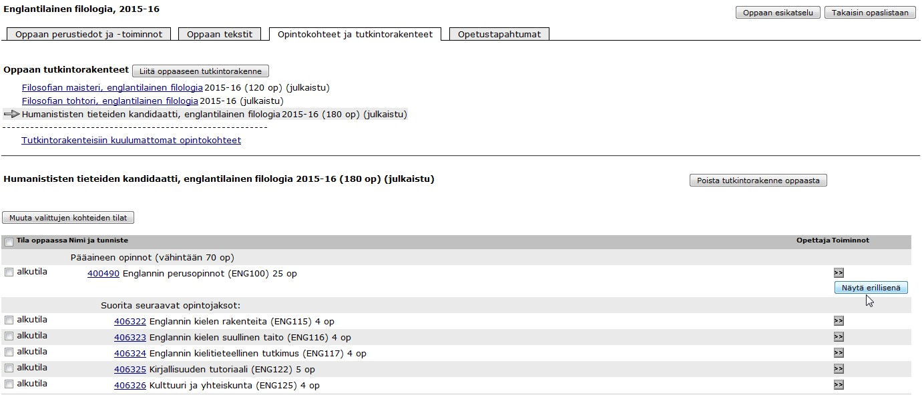
Kokonaisuuden liittäminen myös opinto-oppaan Opintokokonaisuudet -välilehdelle vaikka se on jo tutkintorakenteessa
Klikataan opinto-oppaan tutkintorakenteessa opintokokonaisuuden alla painiketta Näytä erillisenä.
Opintokokonaisuus ilmestyy opiskelijan näkymään myös Opintokokonaisuudet-välilehdelle, vaikka löytyy jo rakenteesta.
Näytä erillisenä -painike ei poista kokonaisuutta rakenteesta.

Slide 8
Tulossa seuraavissa versioissa mm.
Oodin lokituksen parantaminen
WebOodin uusi tekstieditori
WebOodin opiskelijatoimintojen käytettävyysuudistus (Hops, ulkoasu, hakutoiminnot)
Lisäksi Oodin kylkeen ja sitä korvaamaan tulevia työkaluja pilotoidaan ja integroidaan jatkuvasti Lue lisää:
http://blogs.helsinki.fi/doo-projekti/
http://blogs.helsinki.fi/otm-hanke/
https://wiki.helsinki.fi/display/optime/Optime-projektin+tiedotus

Slide 9
Web- ja WinOodin asennus 5.4. klo 8-12. Jos huomaat Oodin toiminnassa häikkää tai sinulla on muutostoiveita voit laittaa viestiä osoitteeseen oodi-tuki@helsinki.fi.

